Slide 1
Отчет «Лето 2018» группа «Колокольчик»
Выполнили: Бабаева М. Н.
Левченко О. В.
г. Переславль – Залесский,
2018 год

Slide 2
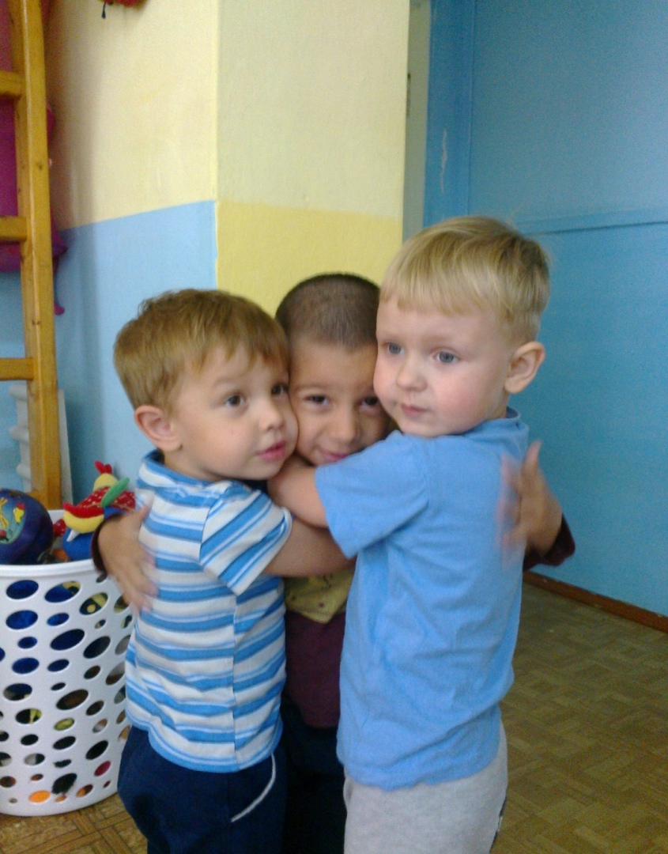
День друзей
Лучшие друзья группы «Колокольчик»

Slide 3
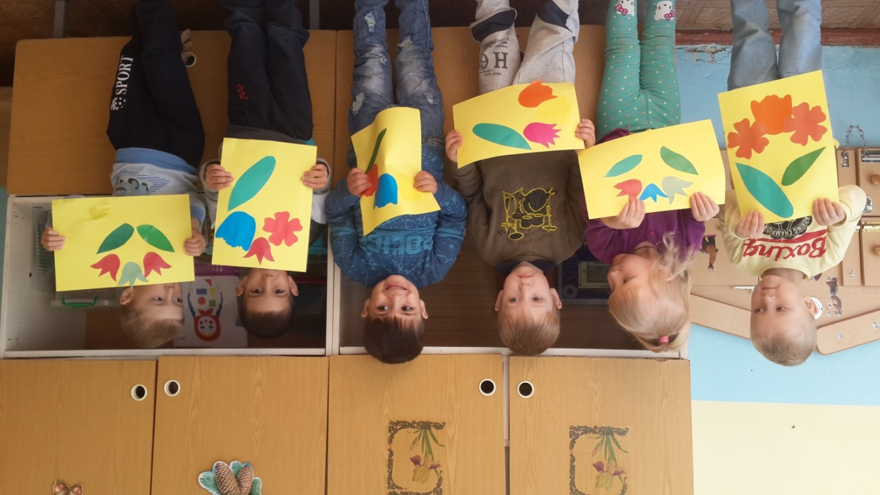
День цветов

Slide 4
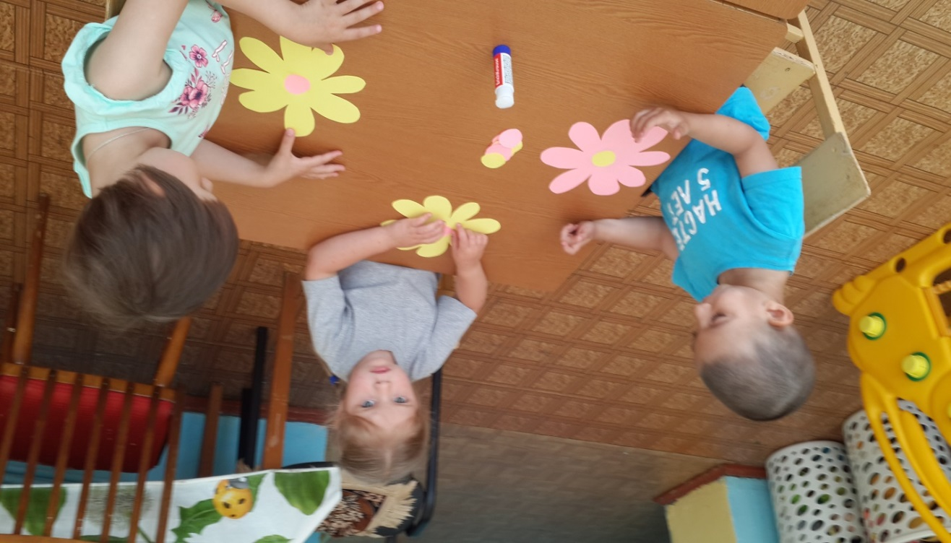
День цветов

Slide 5
День театра

Slide 6
День семьи, любви и верности

Slide 7
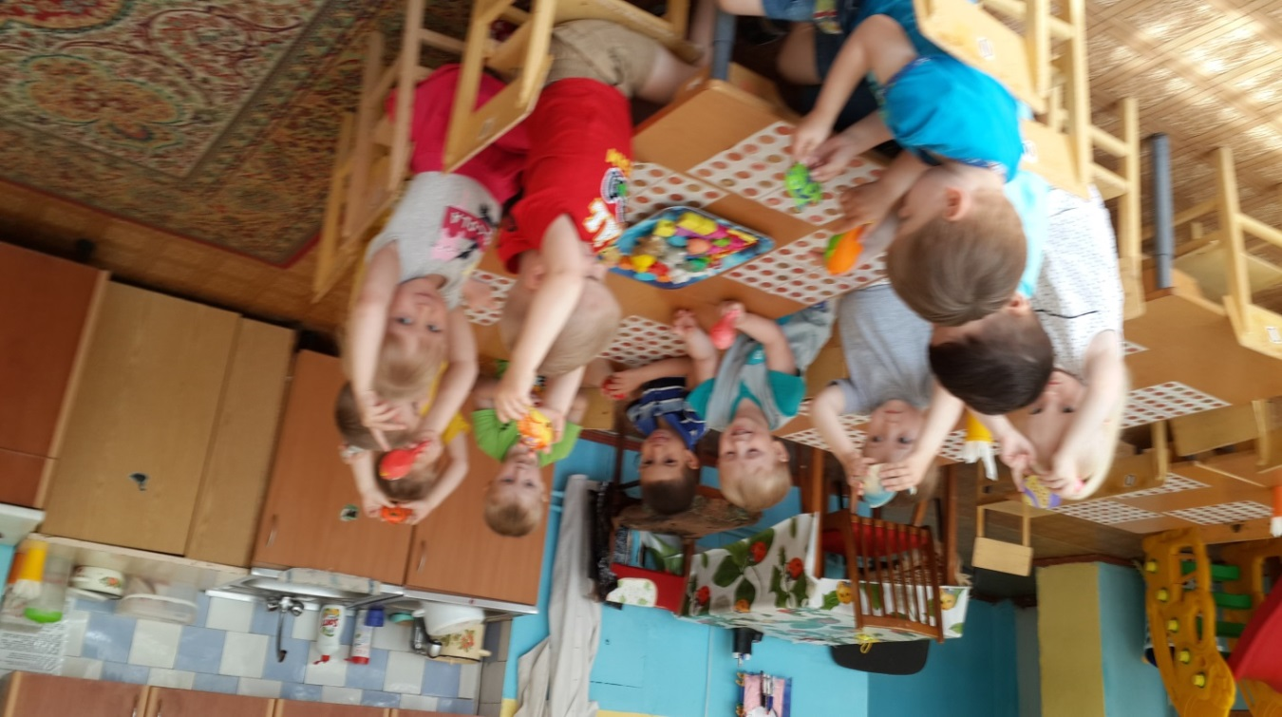
День рыболовства

Slide 8
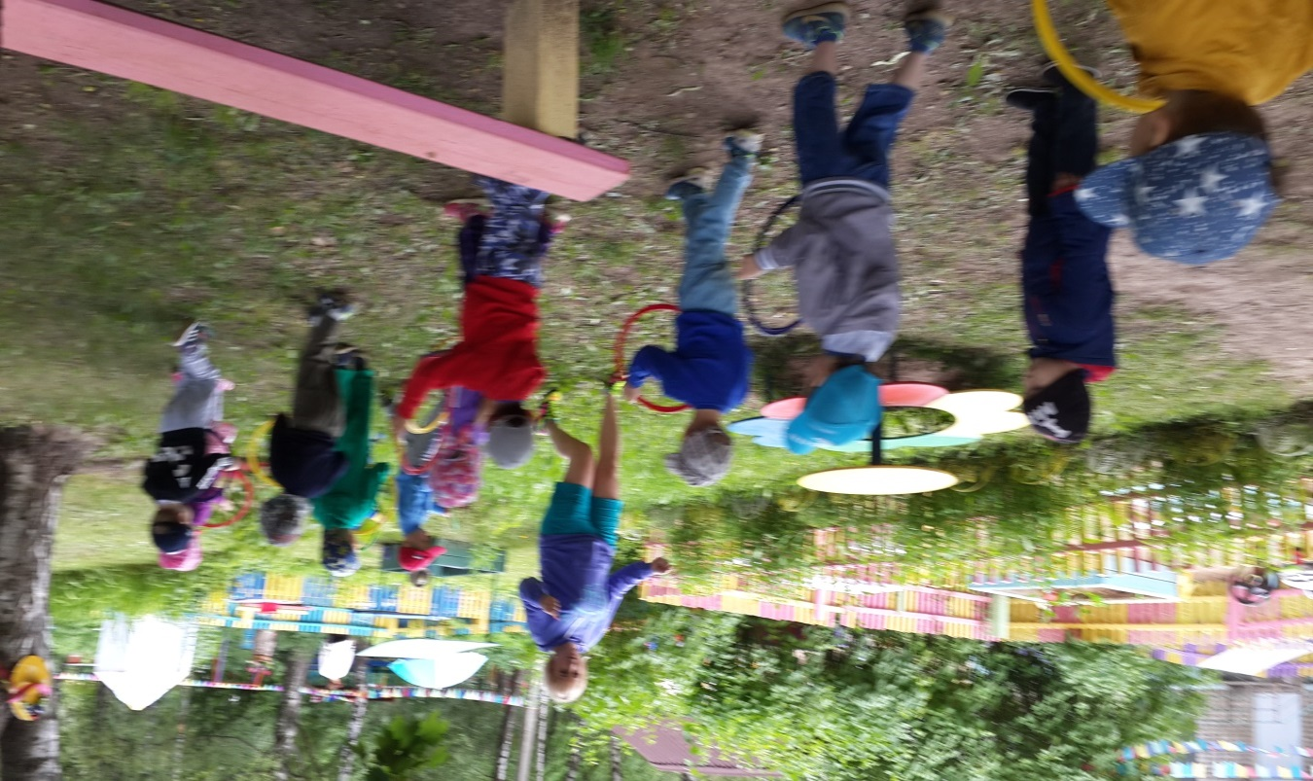
День спорта

Slide 9
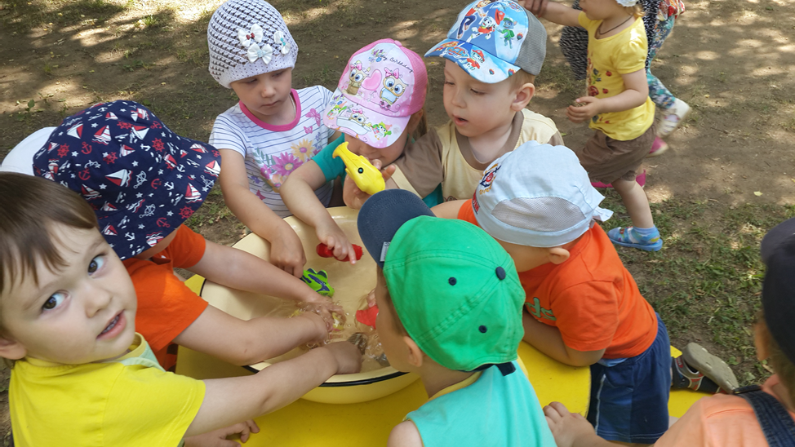
День воды

Slide 10
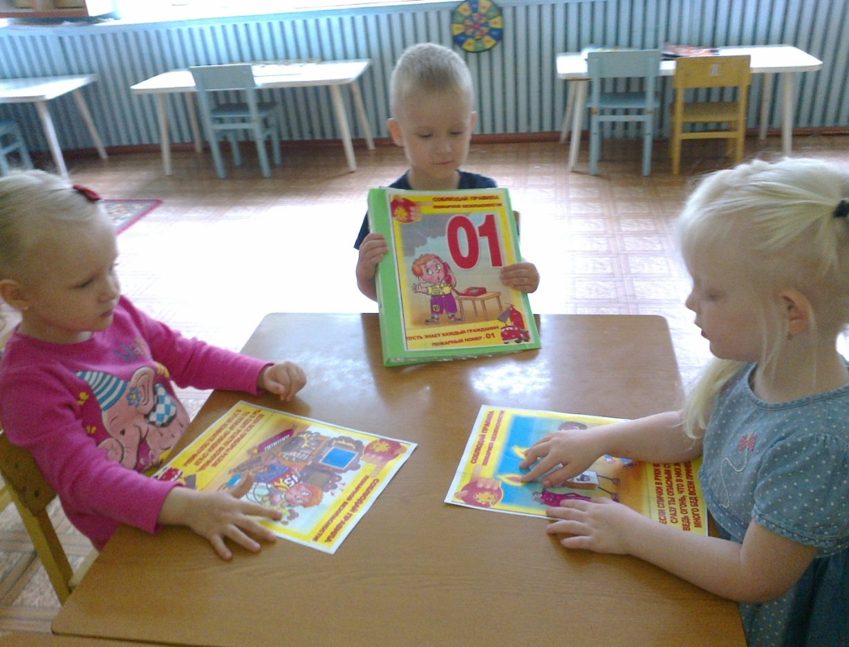
День пожарной безопасности

Slide 11
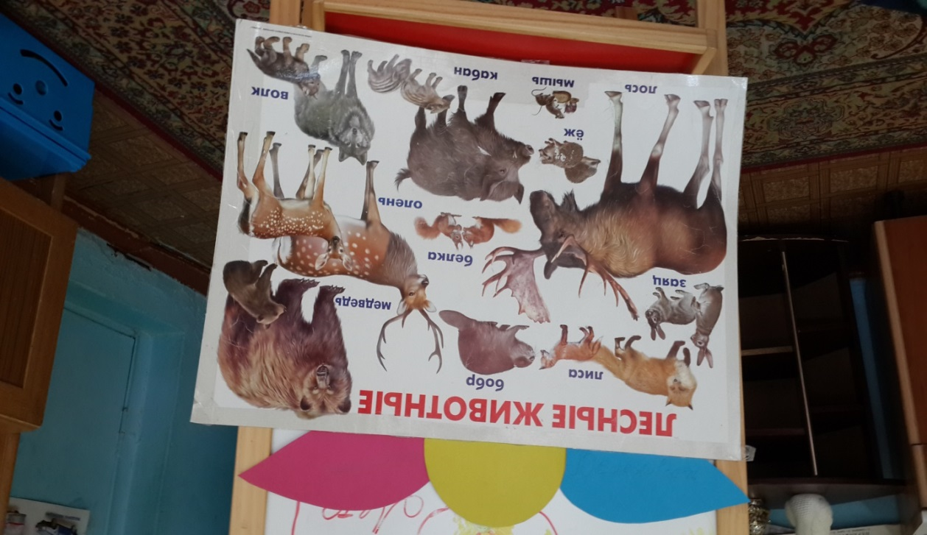
День животных

Slide 12
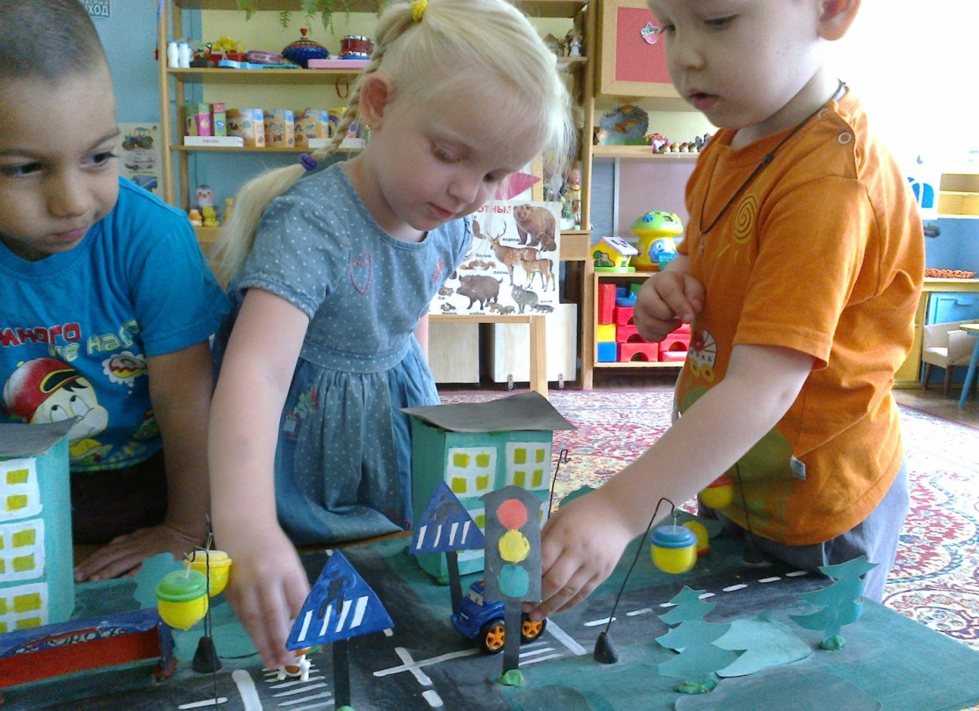
День безопасности на дороге

Slide 13
День безопасности в лесу

Slide 14
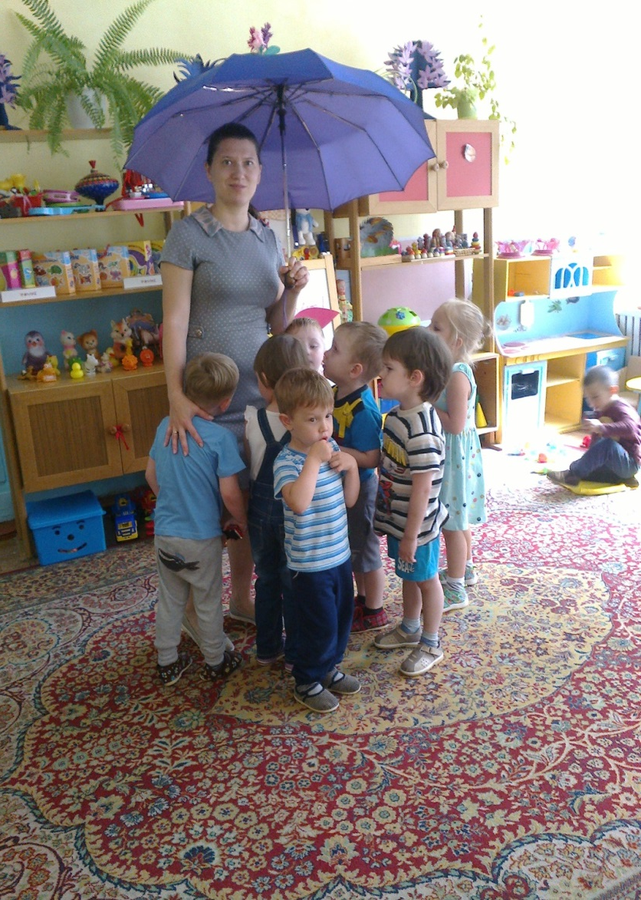
День солнца

